Slide 1
Introducción a Python Básico
21 de Febrero de 2025

Slide 2
AGENDA
Portada
¿Qué es Python?
Características de Python
Lenguaje interpretado o de script
Tipado dinámico y fuerte
Python es multiplataforma
Orientación a objetos en Python
¿Por qué aprender Python?
¿Quién usa Python?
Resumen y conclusiones

Slide 3
Portada
Bienvenido a la Sesión 1
Título: Introducción a Python y fundamentos básicos
Curso de Python - Sesión 1
Fecha: 21 de febrero de 2025
Instructor: Mario Flores Cano

Slide 4
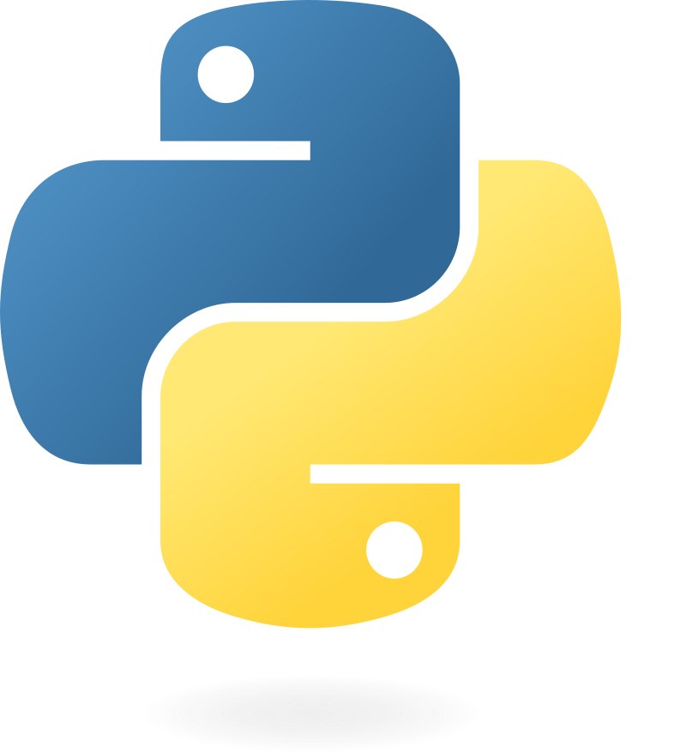
¿Qué es Python?
Definición y características de Python
Python es un lenguaje de programación creado por Guido van Rossum en los años 90, diseñado para ser fácil de leer y escribir.
Es un lenguaje interpretado, lo que significa que el código se ejecuta línea por línea sin necesidad de compilación previa.
Python es dinámicamente tipado, lo que permite cambiar el tipo de una variable sin necesidad de declaración previa.
Es multiplataforma, lo que permite que el mismo código se ejecute en diferentes sistemas operativos como Windows, Linux y macOS.
Python es orientado a objetos, soportando conceptos como clases, objetos, herencia y encapsulación.

Slide 5
Características de Python
Interpretado
Dinamicamente tipado
Fuertemente tipado
Python es un lenguaje interpretado, lo que significa que no requiere una compilación previa antes de ser ejecutado.
En Python, no es necesario especificar el tipo de las variables al momento de su declaración, lo que permite flexibilidad.
Python no permite operaciones entre tipos incompatibles, evitando errores comunes en el manejo de datos.
Multiplataforma
Orientado a objetos
Soporte para múltiples paradigmas
El código de Python puede ejecutarse en diferentes sistemas operativos como Windows, Linux y macOS sin modificaciones.
Python permite la programación orientada a objetos, facilitando la creación de clases y objetos para modelar el mundo real.
Python soporta diferentes paradigmas de programación, incluyendo la programación imperativa y funcional, además de la orientada a objetos.

Slide 6
Tipado dinámico y fuerte
Tipado dinámico en Python
No es necesario declarar el tipo de las variables al asignarles un valor.
Ejemplo: x = 5 (x es un entero) y luego x = 'Hola' (ahora x es una cadena).
Esto permite flexibilidad para reutilizar variables con diferentes tipos.
Tipado fuerte en Python
Python no permite operaciones entre tipos incompatibles, evitando errores en tiempo de ejecución.
Ejemplo incorrecto: print('9' + 8) genera un error porque no se puede sumar una cadena y un número.
Solución: convertir explícitamente usando int(): print(int('9') + 8) resulta en 17.

Slide 7
Lenguaje interpretado o de script
Definición y Comparación
Un lenguaje interpretado ejecuta su código línea por línea a través de un intérprete.
Los lenguajes compilados requieren una etapa de compilación que traduce el código a código máquina antes de la ejecución.
Python, como lenguaje interpretado, es más flexible y portable, pero generalmente más lento que los lenguajes compilados como C++.
Python utiliza un bytecode intermedio (.pyc o .pyo) para mejorar su rendimiento durante la ejecución.

Slide 8
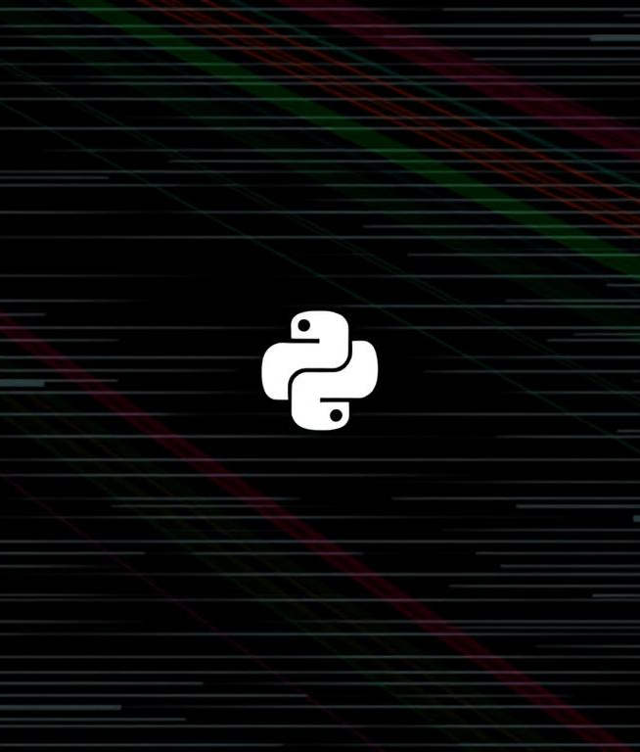
Python es multiplataforma
Compatibilidad de Python
Python es compatible con múltiples sistemas operativos, incluyendo Windows, Linux y macOS, lo que permite a los desarrolladores trabajar en la plataforma de su elección.
El código Python que no utiliza bibliotecas específicas de una plataforma puede ejecutarse en cualquier sistema operativo sin necesidad de modificaciones.
Python se puede instalar en dispositivos como Raspberry Pi, lo que amplía su uso en proyectos de computación de bajo costo.

Slide 9
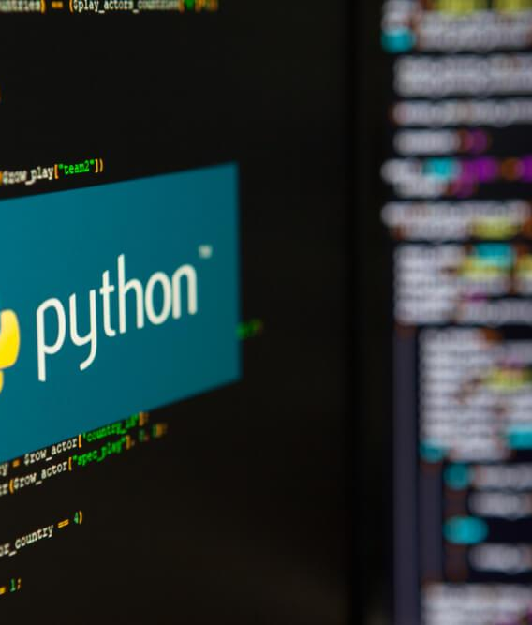
Orientación a objetos en Python
Programación orientada a objetos (POO) en Python
Python permite trabajar con clases y objetos, facilitando la representación de conceptos del mundo real mediante la encapsulación.
Una clase es una plantilla para crear objetos, donde se definen propiedades y métodos que los objetos de esa clase tendrán.
Por ejemplo, una clase 'Jugador' puede tener atributos como 'nombre' y 'equipo', y métodos como 'presentar' para mostrar información del jugador.
La creación de un objeto a partir de una clase se realiza utilizando el constructor, permitiendo instanciar múltiples objetos con características específicas.
La POO en Python fomenta la reutilización de código y la organización, lo que facilita el desarrollo y mantenimiento de aplicaciones.

Slide 10
¿Por qué aprender Python?
Automatización de tareas
Desarrollo web
Ciencia de datos
Python permite crear scripts para automatizar tareas repetitivas, ahorrando tiempo y aumentando la eficiencia.
Frameworks como Django y Flask facilitan el desarrollo de aplicaciones web robustas y escalables.
Con bibliotecas como Pandas y NumPy, Python es fundamental para el análisis y visualización de datos.
Machine Learning
Ciberseguridad
Desarrollo de videojuegos
Python ofrece herramientas como TensorFlow y Scikit-learn, esenciales para el desarrollo de modelos de aprendizaje automático.
Python se utiliza en herramientas de hacking ético y análisis de seguridad, siendo un lenguaje popular en este campo.
Librerías como Pygame permiten a los desarrolladores crear videojuegos de manera sencilla y rápida.

Slide 11


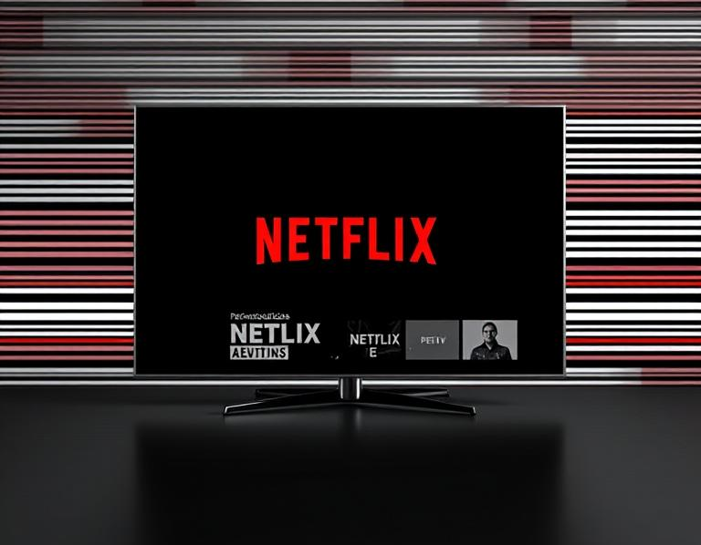
¿Quién usa Python?
Google
NASA
Netflix
Utiliza Python en el backend de servicios como YouTube para manejar grandes volúmenes de datos y tráfico.
Emplea Python para análisis de datos y cálculos científicos en sus misiones espaciales.
Implementa algoritmos de recomendación en su plataforma utilizando Python para mejorar la experiencia del usuario.

Slide 12
Resumen y conclusiones
Python es un lenguaje de programación versátil y fácil de aprender, ideal para principiantes.
Se caracteriza por ser interpretado, dinámicamente tipado y multiplataforma, lo que facilita su uso en diferentes entornos.
Sus aplicaciones abarcan desde desarrollo web y automatización de tareas hasta ciencia de datos y machine learning.
Python es popular en la industria tecnológica debido a su amplia comunidad y la disponibilidad de numerosas bibliotecas y frameworks.
La simplicidad en su sintaxis permite a los programadores enfocarse en resolver problemas en lugar de lidiar con complejidades del lenguaje.

Slide 13
Muchas gracias

